Slide 1

Сервис по организации и поиску мероприятий «PartySurfing»
Разработан студентами группы К7-224

Slide 2
Концепция
Party Surfing
Поиск
Организация

Slide 3



Анализ конкурентов
Прямые конкуренты отсутствуют
Foursquare
DRYNK.ME
Группы в социальной сети Вконтакте

Slide 4
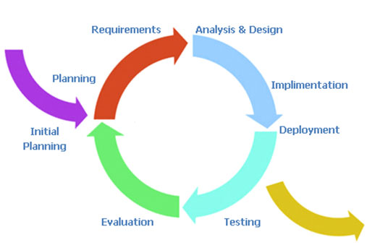
Модель жизненного цикла
Итеративная разработка
Анализ
Проектирование
Программирование
Документирование
Тестирование

Slide 5
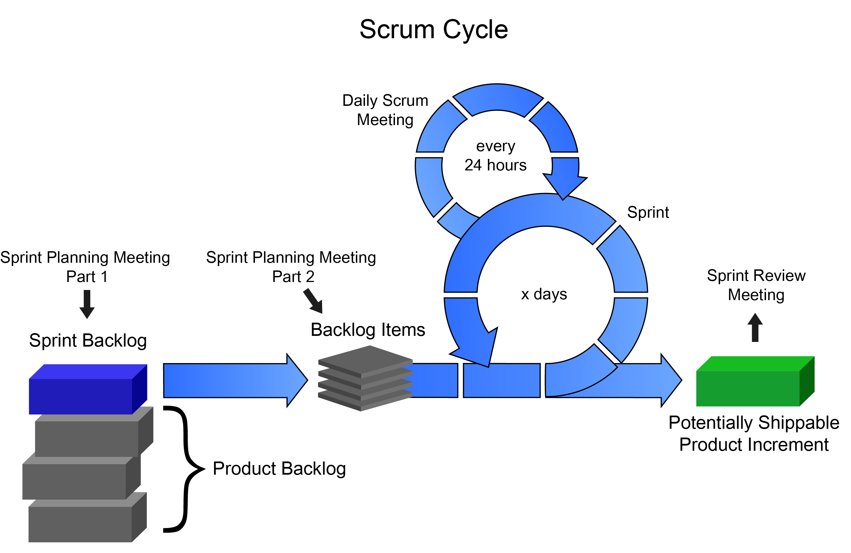
Методология разработки

Slide 6







Технологии
Ruby on Rails
Google Maps
HTML 5
CSS
Coffee Script
jQuery
Bootstrap
OAut

Slide 7
Методы сбора и предоставления требований
Анализ
Смирнов Максим
Составление
требований
Македонская Евгения
Написание ТЗ
Редакти-
рование
Петровская Анастасия
Македонская Евгения
Бодунков Денис
Чекалин Дмитрий
Македонская Евгения
Вервальд Северин
Сделано по стандарту: IEEE Std 830-1998
27 версий
27 версий

Slide 8
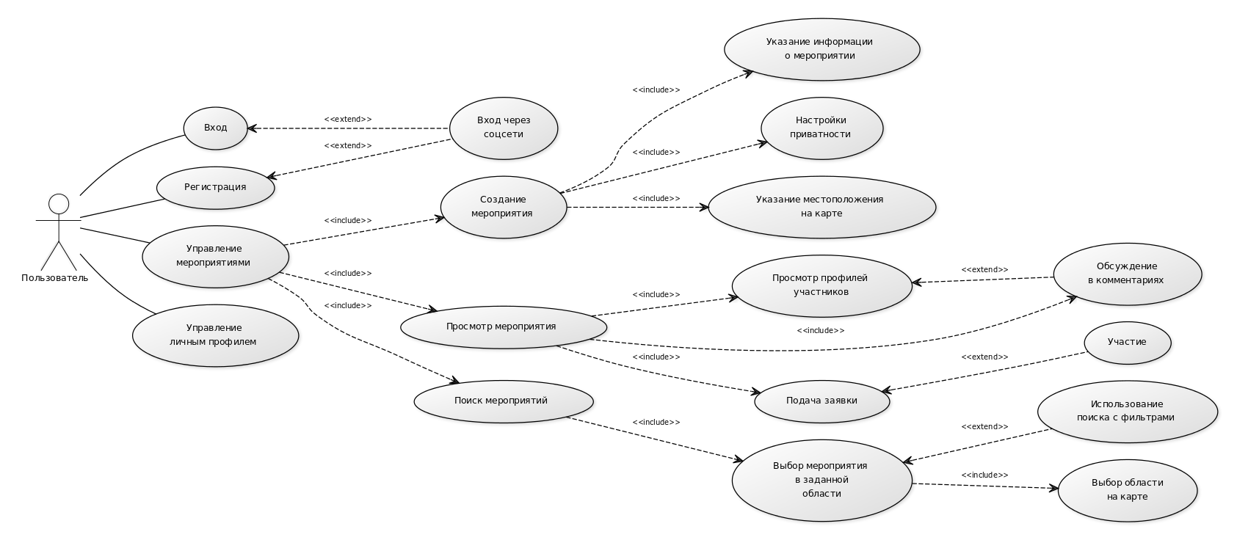
Use case диаграмма

Slide 9
Тестирование

Slide 10
Распределение ролей

Slide 11
Новые задачи

Slide 12
Организационная структура

Slide 13
Проектный план, методология
Первый пункт маркированного списка.
Второй пункт маркированного списка.
Третий пункт маркированного списка.
 | Группа A | Группа B
Класс 1 | 82 | 95
Класс 2 | 76 | 88
Класс 3 | 84 | 90

Slide 14
Информационное окружение, инфраструктура, средства командной разработки
Шаг 1. Заголовок
Шаг 2. Заголовок
Шаг 3. Заголовок
Шаг 4. Заголовок

Slide 16
Архитектурные решения и технические

Slide 17
Разработка

Slide 18
Тестирование

Slide 19
Заключение

